Slide 1
Тема: Творчество Ушинского – источник духовно-нравственного становления личности младшего школьника
Авторы: Остапова Елена Васильевна, Алексеева Наталия Пантелеймоновна,
учителя начальных классов, Лозымского филиала
ГОУ РК «Республиканский центр образования»
Это изображение, автор: Неизвестный автор, лицензия: CC BY-SA

Slide 2
Направление: «Реализация рабочих программ воспитания, использование в образовательном процессе эффективных форм организации занятий, педагогических технологий, методик, дистанционных технологий, электронных (цифровых) образовательных ресурсов»
Реализация рабочих программ воспитания
Программа воспитания на 2022-2023уч.г.:
- Модуль «Школьный урок» - декада «Книжкина неделя»
- Модуль «Кураторство» – организация участия обучающихся в сетевых проектах и творческих конкурсах…
План мероприятий Года педагога и наставника в Лозымском филиале и УКП «РДБ» ГОУ РК «РЦО» на 2022-2023уч.г.:
- Общешкольный проект «Детский мир Ушинского»
Литературная гостиная «Книжные истории на четырёх лапах»
Использование в образовательном процессе эффективных форм организации занятий, педагогических технологий, методик:
проблемно-диалогическая технология освоения новых знаний;
технология проектной деятельности;
обучение на основе «учебных ситуаций»;
информационные (коммуникационные) технологии;
технология оценивания учебных достижений учащихся;
обучение в сотрудничестве (командная, групповая работа).
Использование в образовательном процессе дистанционных технологий, электронных (цифровых) образовательных ресурсов: сетевой проект: работа с веб-сервисами: Google сайт, документы Google, формы Google, презентации Google, интернет ресурсы (контролируемые куратором).
Реализация программы наставничества: совместная работа над разработкой и проведением общешкольного мероприятия для учителей МО начальных классов Лозымского филиала и УКП «РДБ» ГОУ РК «Республиканский центр образования» наставником Остаповой Е. В. и наставляемой Алексеевой Н. П.

Slide 3
Актуальность формы организации занятия – сетевого Проекта:
1. Министерство здравоохранения РФ выпустило «Методические рекомендации об организации обучения детей, которые находятся на длительном лечении и не могут по состоянию здоровья посещать образовательные организации» в котором указано: включать «... ребенка из больничной палаты в работу группы детей в школьном секторе детской больницы», а также его «...онлайн-участие в различных школьных мероприятиях и другие формы взаимодействия на основе дистанционных образовательных технологий» (стр.28).
2. В рабочей программе воспитания ООП НОО УКП «РДБ» и Лозымского филиала ГОУ РК «РЦО» записано: «В условиях госпитальной школы цифровые технологии – это важный инструмент в работе педагогов с больным ребенком. Цифровые технологии помогают включить изолированного ребенка в обучение в группах детей госпитальной школы, что помогает сохранять социальные связи со сверстниками и внешним миром».
3. Взаимодействие школьных коллективов, находящихся в разных отделениях общеобразовательной организации;
4. Итоговые продукты проекта хранятся на платформе и учителя имеют возможность использовать повторно материалы проекта на уроках в 1-4 классах по заданной теме.

Slide 4
Внеурочное общешкольное мероприятие «Сетевой Проект «Уроки Константина Дмитриевича Ушинского»
«...Мы смело высказываем убеждение, что влияние нравственное составляет главную задачу воспитания, гораздо более важную, чем развитие ума вообще, наполнение головы познаниями» К. Д. Ушинский.

Slide 5
Внеурочное общешкольное мероприятие «Сетевой Проект «Уроки К. Д. Ушинского»
Тип занятия: Открытие нового знания
Участники: Учащиеся 1-4 классов, 7-11 лет (под руководством педагогов, кураторов, законных представителей – родителей).
Рекомендуемые сроки: от двух недель до одного месяца
Цель учителя/куратора: способствовать формированию интереса обучающихся к чтению произведений К.Д. Ушинского.
Задачи:
- формировать осмысленные читательские навыки: интерес к процессу чтения и потребность читать произведения К.Д. Ушинского;
- формировать умение работать с различными видами текстов, ориентироваться в книге, использовать еѐ для расширения знаний об окружающем мире;
- способствовать формированию основных нравственно - этических ценностей взаимодействия с окружающим миром;
- развивать навыки проектно-исследовательской деятельности, коммуникативные навыки учащихся, ИКТ-компетентности;
- развивать функциональную грамотность (читательскую).

Slide 6
Проект межпредметный
Предметные умения (из РПУП) «Литературное чтение»
Функциональная грамотность:
Читательская
1 класс: понимать содержание прослушанного/прочитанного про­изведения: отвечать на вопросы по фактическому содержанию произведения; владеть элементарными умениями анализа текста, прослушанного/прочитанного произведения: определять последова­тельность событий в произведении.
2 класс: обращаться к разным видам чтения (изучающее, ознако­мительное, поисковое выборочное, просмотровое выборочное) в соответствии с целью чтения; владеть элементарными умениями анализа и интерпрета­ции текста: определять тему и главную мысль, воспроизводить последовательность событий в тексте произведения, составлять план текста; определять главную мысль произведения;
3 класс: участвовать в обсуждении прослушанного/прочитанного произведения: строить монологическое и диалогическое выска­зывание, устно формулировать простые выводы, под­тверждать свой ответ примерами из текста;
4 класс: устанавливать причин­но-следственные связи событий, явлений, поступков героев
Грамотность чтения – способность:
понимать письменные тексты;
рефлексировать над содержание текстов:
- размышлять над содержанием,
- оценивать прочитанное,
- излагать свои мысли о прочитанном;
использовать содержание текстов для достижения собственных целей (личностного роста, активного участия в жизни общества и т.п.).
Под "грамотностью чтения" в исследовании PISA предлагается понимать способность человека к пониманию и осмыслению письменных текстов, к использованию их содержания для достижения собственных целей, развития знаний и возможностей, для активного участия в жизни общества.

Slide 7
Проект межпредметный
Предметные умения (из РПУП) «Окружающий мир»
Функциональная грамотность:
естественно-научная
1 класс: различать объекты неживой природы
2 класс: приводить примеры изученных взаимосвязей в природе, примеры, иллюстрирующие значение природы в жизни человека; использовать для ответов на вопросы небольшие тексты о природе.
3 класс: проводить простейшую классификацию; создавать по заданному плану собственные развёрнутые высказывания о природе, сопровождая выступление иллюстрациями (презентацией);
4 класс: сравнивать объекты неживой природы на основе их внешних признаков и известных характерных свойств;
Естественнонаучная грамотность – способность:
использовать естественнонаучные знания,
выявлять проблемы,
делать обоснованные выводы, необходимые для понимания окружающего мира и тех изменений, которые вносит в него деятельность человека, и для принятия соответствующих решений.
Естественнонаучная грамотность – это способность человека занимать активную гражданскую позицию по вопросам, связанным с естественными науками, и его готовность интересоваться естественнонаучными идеями.

Slide 8
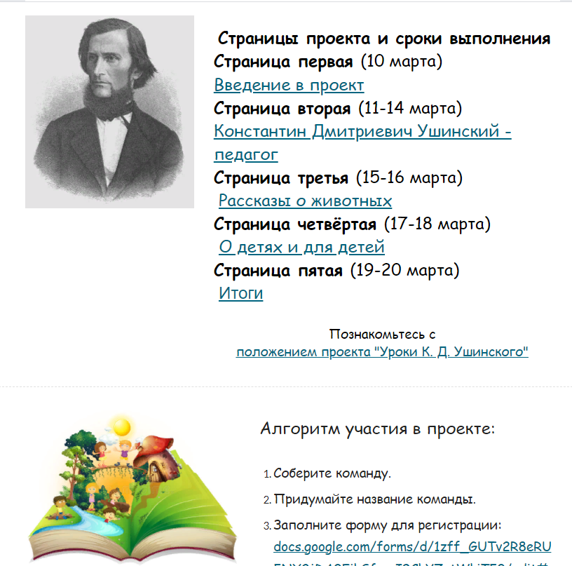
Творчество Ушинского – источник духовно-нравственного становления личности младшего школьника
Целевой ориентир:
Гражданско-патриотическое воспитание: проявление уважения к великим людям своего народа
Страница первая: Уроки К. Д. Ушинского
Страница вторая – К. Д. Ушинский - педагог

Slide 9
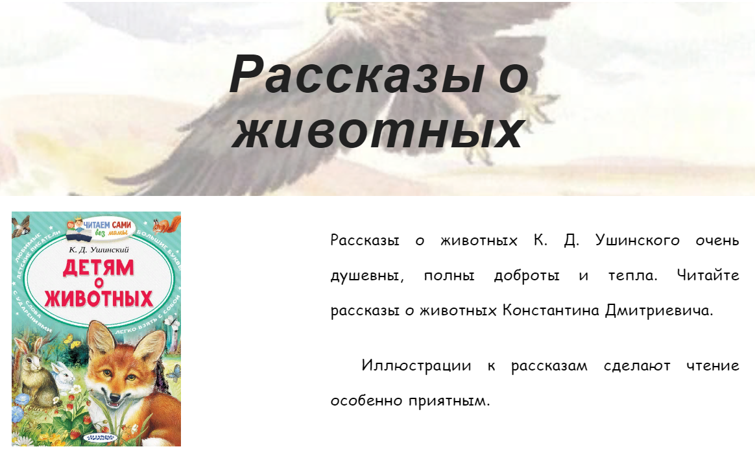
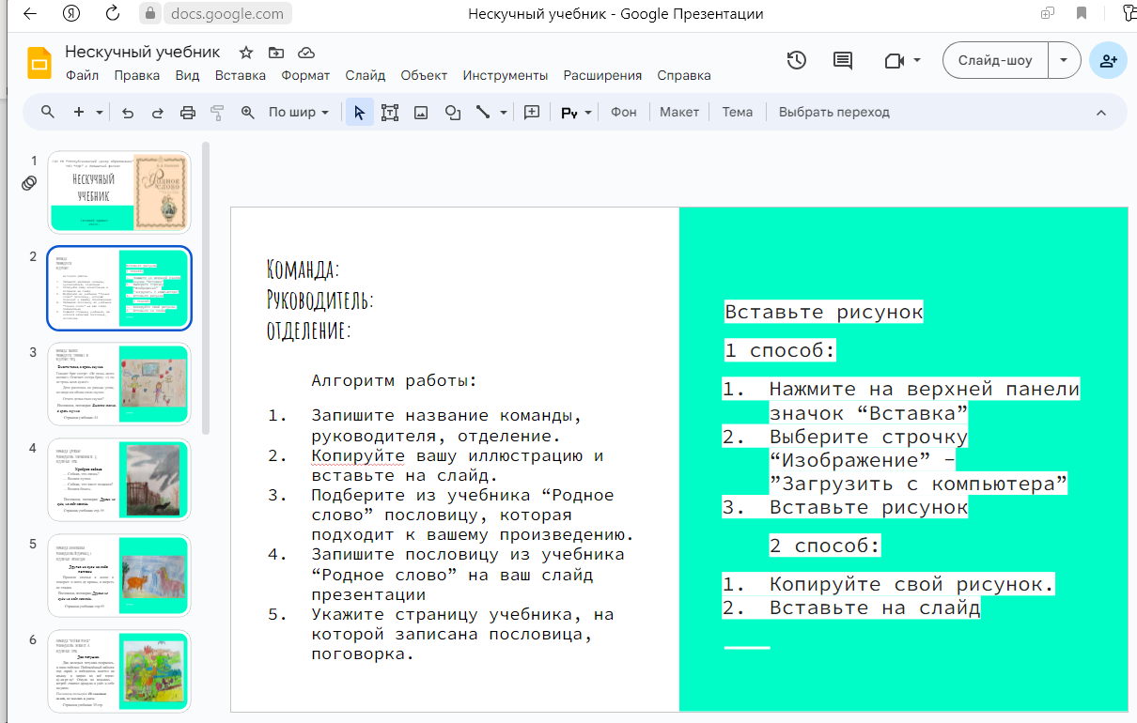
Творчество Ушинского – источник духовно-нравственного становления личности младшего школьника
Целевой ориентир: Духовно-нравственное воспитание:
умение оценивать поступки героев произведения с позиции их соответствия нравственным нормам
Страница вторая – К. Д. Ушинский - педагог
Страница третья – Рассказы о животных

Slide 10
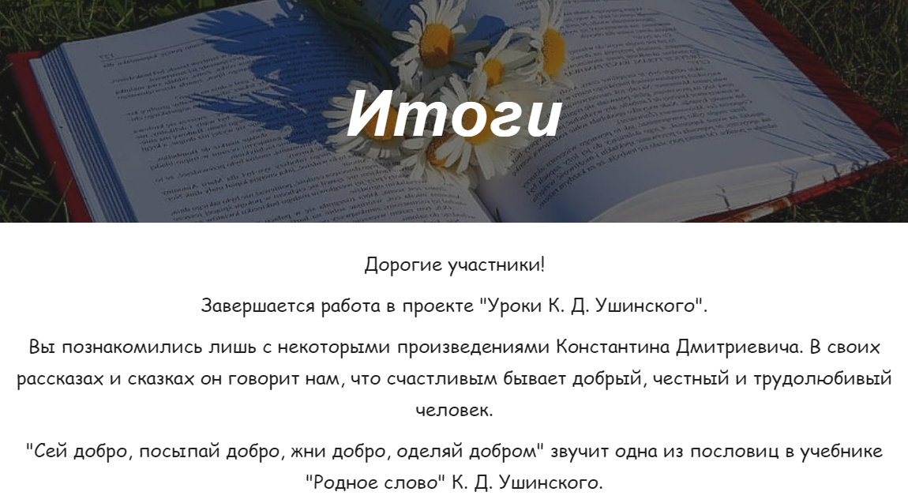
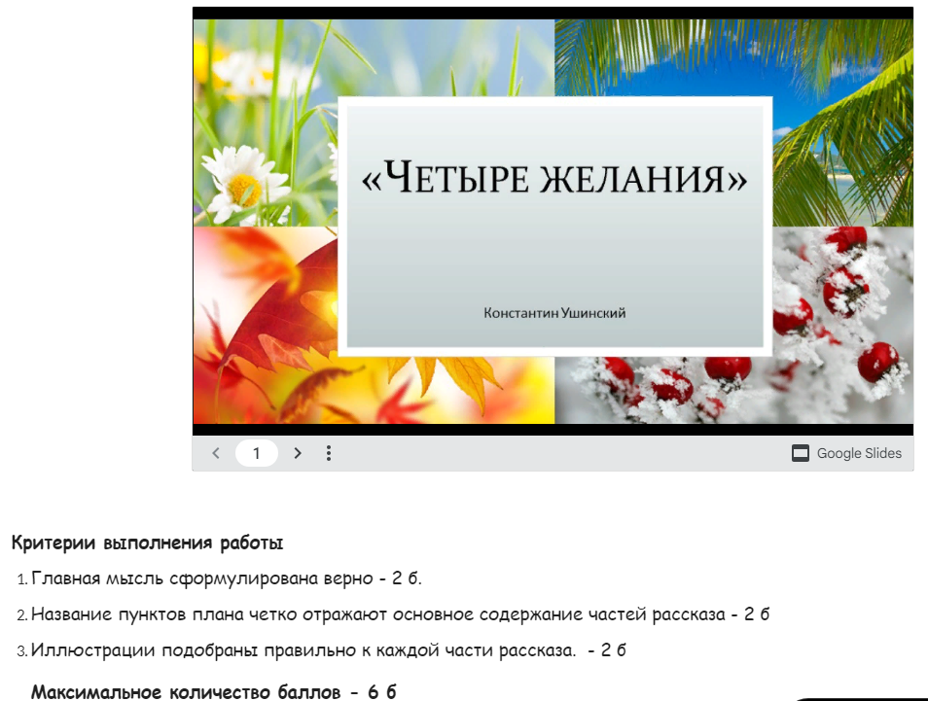
Творчество Ушинского – источник духовно-нравственного становления личности младшего школьника
Целевой ориентир:
Духовно-нравственное воспитание:
умение оценивать поступки героев произведения с позиции их соответствия нравственным нормам
Целевой ориентир: осознание нравственной и эстетической ценности литературы.
Страница четвёртая – О детях и для детей
Страница пятая - Итоги

Slide 11
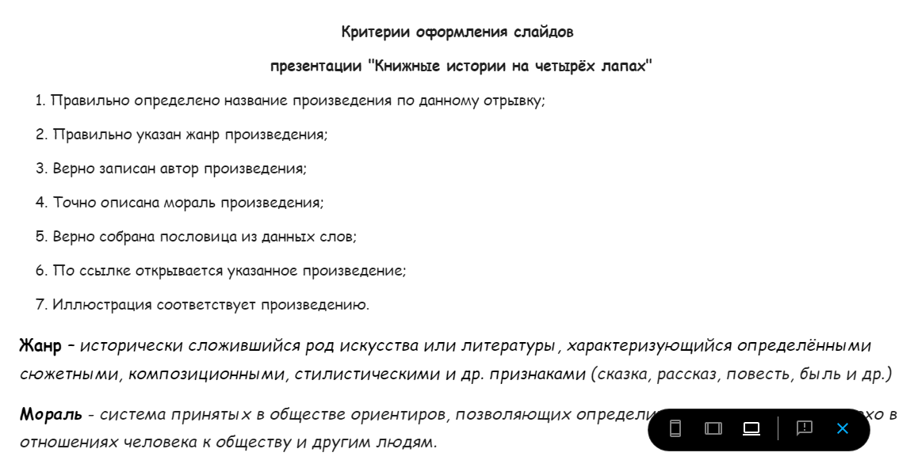
Творчество Ушинского – источник духовно-нравственного становления личности младшего школьника
Целевой ориентир: Духовно-нравственное воспитание:
умение оценивать поступки героев произведения с позиции их соответствия нравственным нормам
Страница третья –
Рассказы о животных

Slide 12
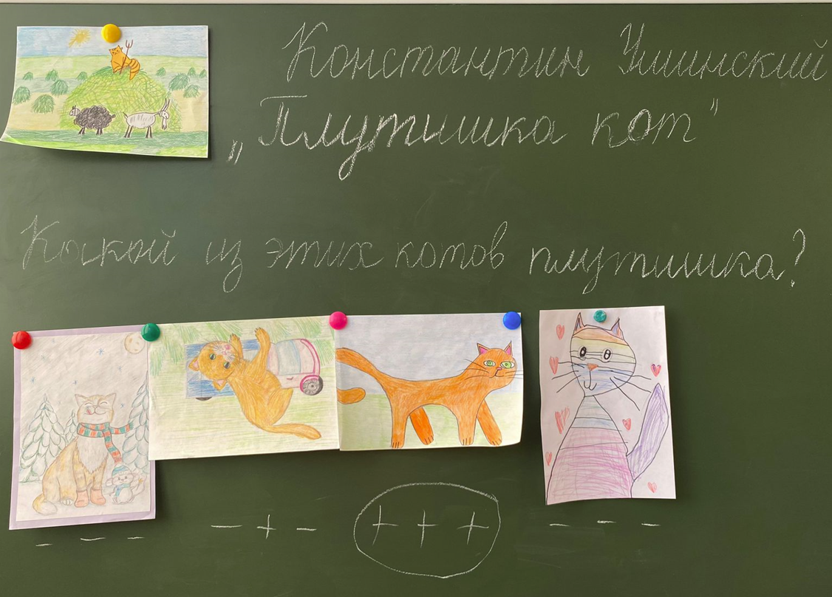
Страница «Рассказы о животных»
Рабочие листы
Итоговой продукт – презентация «Книжные истории на четырёх лапах»
Слайды презентации

Slide 13
Спасибо за внимание!
Из Книги отзывов

Slide 14
Источники:
Обложки книг: https://cv7.litres.ru/pub/c/cover_max1500/48764779.jpg
https://ndc.book24.ru/resize/820x1180/iblock/047/047ac1970ee9e81137278ed980caeb1c/dadce7f822ee8eb3922a8ff0bed84fb2.jpg
https://orenburgkniga.ru/wp-content/uploads/1/4/3/14315f6cd5331670b1ca0702e0725cfa.jpeg

